Slide 1

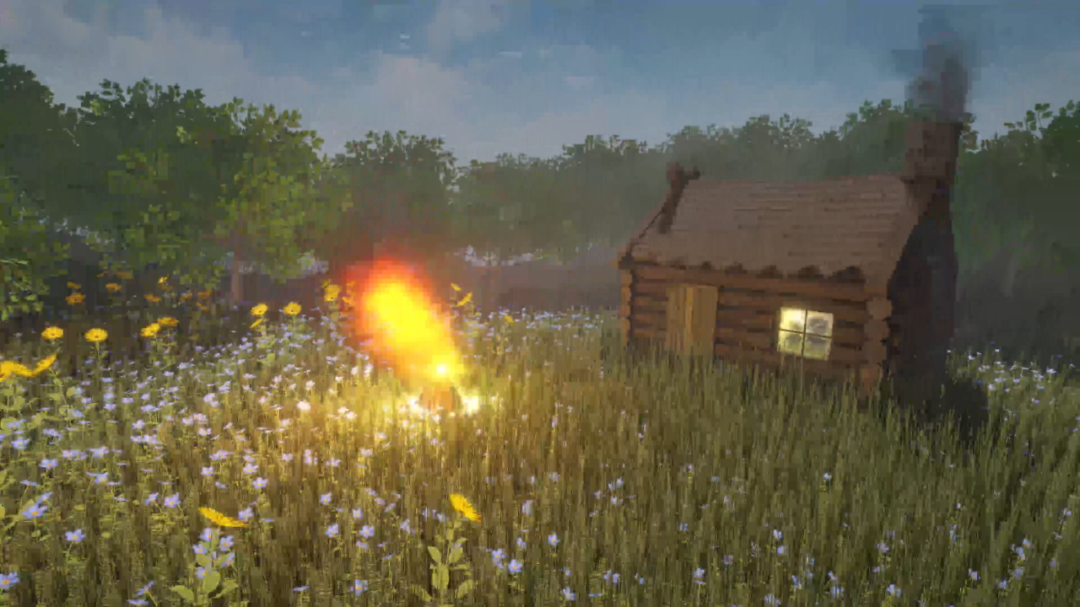







Slide 2


Jan Böhling
Semester 2
„Das Haus am See“
Start game
Back

